Slide 1
第2章 Activity

Slide 2
2.1 Activity
什么是Activity（活动）？
基本用法（步骤）
新建Activity类（源码）
编辑Activity的布局（界面设计）
在AndroidManifest.xml中注册（Android Studio自动完成）
其他技术点
事件响应：监听器、匿名内部实现(2.2.4)
Toast的使用
Menu的使用
问题：监听器在哪？

Slide 3
2.2 使用Intent实现Activity的切换
Intent ：Android程序中各个组件之间进行交互的重要方式之一。
功能：1）在当前Activity中指定想要完成的动作；2）在不同组件间进行数据传递。
Intent分为两种：显示Intent和隐式Intent。
实例：显示Intent

Slide 4
隐式Intent
不指定要启动哪个Activity，通过配置一些相关信息如：Action，Category等，然后交给系统去分析并找出合适的活动去启动。
Action：指明要实施的动作是什么
动作实例：ACTION_VIEW, ACTION_EDIT等。
参考android.content.Intent类。
Category：一个字符串，包含了关于处理该Intent的组件的种类的信息。
一个Intent对象可以有任意个category。

Slide 5
一些常用的Action
ACTION_CALL 启动一个电话. ACTION_EDIT 显示用户编辑的数据. ACTION_MAIN 作为Task中第一个Activity启动 ACTION_SYNC 同步手机与数据服务器上的数据. ACTION_BATTERY_LOW 电池电量过低警告. ACTION_HEADSET_PLUG 插拔耳机警告 ACTION_SCREEN_ON 屏幕变亮警告. ACTION_TIMEZONE_CHANGED 改变时区警告.
实例：启动自定义Activity
关键：接收Intent的Activity的Intent-filter配置
实例：启动系统其他app
浏览器、拨号等

Slide 6
Activity之间的数据传递
Intent的putExtra()系列方法
实例：启动Activity时传递数据
实例：返回数据到上一个Activity
底层技术：回调

Slide 7
2.3 Activity的生命周期
2.3.1 Activity的管理（返回栈）
Activity的层叠关系：启动新的Activity会覆盖在原Activity之上；点击Back键会销毁最上面的的Activity，下面的一个Activity会重新显示。
问题：如何按照上述要求管理一组Activity？
Android的Activity管理方法：使用Task管理Activity
Task：一组存放在栈（返回栈）里的Activity的集合

Slide 8
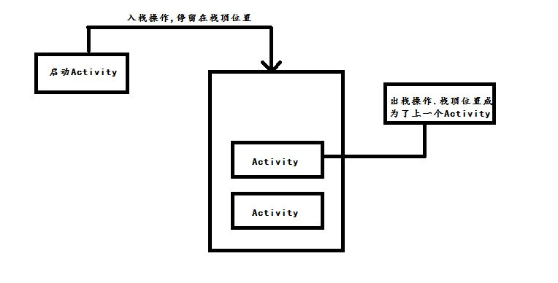
返回栈

Slide 9
2.3.2 Activity的状态
每个Activity实例都有生命周期。在生命周期内Activity在运行、暂停、停止、销毁四种可能的状态间进行转换。
运行状态：Activity位于返回栈的栈顶
暂停状态： Activity不再处于栈顶，但仍可见
停止状态： Activity不再处于栈顶，且完全不可见
销毁状态： Activity从返回栈中被移除后
每次状态发生转换时，都有对应的Activity方法将状态改变的消息通知给Activity。

Slide 10
2.3.3 Activity的生命周期
onCreate()：activity第一次启动时调用，在该方法中初始化activity所能使用的全局资源和状态，如：绑定事件，创建线程等。
onStart() ：当activity对用户可见时调用，即activity展现在前端，该方法一般用来初始化或启动与更新界面相关的资源
onResume() ：当activity准备好与用户交互时调用
activity位于返回栈的栈顶，并处于运行状态
该方法完成一些轻量级的工作，避免用户等待
onPause() ：启动或恢复另一个activity时被调用，一般用来保存界面的持久信息，提交未保存的数据，并释放消耗CPU的资源。
onStop() ：在activity不可见状态时调用，如：其他activity启动或恢复并将其覆盖时调用。
onDestroy() ：activity销毁之前被调用。
onRestart() ：activity重新启动时调用。
回调方法

Slide 11
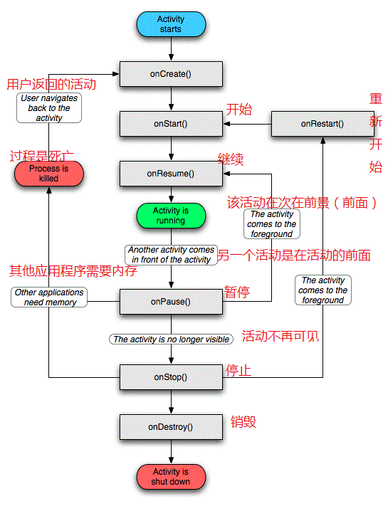
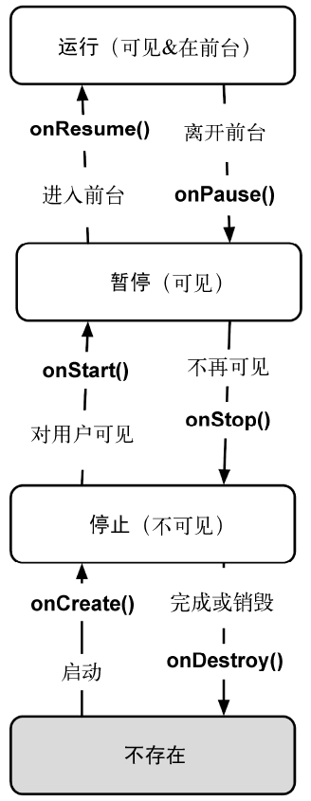
Activity生命周期
Activity的四个状态

Slide 12
onCreate(Bundle bundle)
Activity通过覆盖onCreate(...)方法来准备以下用户界面相关的工作：
实例化组件并将组件放置在屏幕上（调用setContentView()）；
引用已实例化的组件；
为组件设置监听器以处理用户交互；
访问外部模型数据。
注意：不要自己去调用onCreate(...)方法和其他Activity生命周期方法。只需在Activity子类里覆盖这些方法，Android会适时去调用它们。

Slide 13
注意
无法保证停止的Activity能够存在多久。系统需要回收内存时，它将首先销毁那些处于停止状态的Activity。
如果当前Activity界面被完全或部分遮挡（如弹出窗口），那么它会被系统暂停，用户无法同它交互。弹出窗口关闭后，它会继续运行。

Slide 14
2.3.4 Activity生命周期实例
实例：教材2.4.4(第2版)；教材3.4.4(第3版)
注意：启动不同类型的Activity后，MainActivity生命周期方法调用的不同。
Activity类型：1）常规Activity；2）对话框型Activity（未完全遮挡MainActivity）

Slide 15
2.3.5 Activity被回收时的数据保存
方法onSaveInstanceState(Bundle outState)
默认实现：要求所有activity视图将自身状态数据保存在Bundle对象中。
Bundle：存储字符串键与限定类型值之间映射关系（键值对）的一种结构。
public void onCreate(Bundle savedInstanceState) {
super.onCreate(savedInstanceState);
...
}
在调用activity超类的onCreate(...)方法，并传入收到的bundle
代码某处存数据

Slide 16
覆盖onSaveInstanceState(Bundle)方法
数据保存的实现方法：通过覆盖onSaveInstanceState(...)方法，将一些数据保存在bundle中，然后在onCreate(...)方法中取回这些数据。

Slide 17
注意1：onSaveInstanceState被执行的几种情况
用户按下HOME键时。
系统不知道按下HOME后要运行多少其他程序，也不知道Activity是否会被销毁，系统会调用onSaveInstanceState，让用户有机会保存某些非永久性的数据。
长按HOME键，选择运行其他的程序时。
按下电源按键（关闭屏幕显示）时。
从当前Activity中启动一个新的Activity时。
屏幕方向切换时。
例如：从竖屏切换到横屏时。屏幕切换前，会销毁activity A，在屏幕切换之后会自动地创建activity A，所以onSaveInstanceState一定会被执行。
onSaveInstanceState调用遵循的一个原则：当系统“未经许可”时销毁了activity，则onSaveInstanceState会被系统调用，这是系统的责任，因为它必须要提供一个机会让你保存你的数据。

Slide 18
注意2：保存的数据类型
在Bundle中存储和恢复的数据类型只能是基本数据类型（primitive type）以及可以实现Serializable或Parcelable接口的对象。
在Bundle中保存定制类对象不是个好方法，因为取回的对象可能已经过时了。
比较好的做法：1）通过其他方式保存定制类对象；2）在Bundle中保存对象对应的基本数据类型的标示符。

Slide 19
2.4 Activity编程的几个技巧
随时知道当前是哪一个Activity。
办法：自定义Activity父类，onCreate方法输出Activity的名字。
说明：用于开发、调试阶段。
随时随地退出程序
办法：使用List管理所有的Activity，需要时遍历并调用每个Activity的finish()。
启动活动的最佳实践
办法：由被启动的活动提供方法，从而屏蔽本Activity启动时传入数据的细节。

